Slide 1
计算机网络
第 3 章 数据链路层

Slide 2
第 3 章 数据链路层
3.1 使用点对点信道的数据链路层
3.1.1 数据链路和帧
3.1.2 三个基本问题
3.2 点对点协议 PPP
3.2.1 PPP 协议的特点
3.2.2 PPP 协议的帧格式
3.2.3 PPP 协议的工作状态

Slide 3
第 3 章 数据链路层（续）
3.3 使用广播信道的数据链路层
3.3.1 局域网的数据链路层
3.3.2 CSMA/CD 协议
3.4 使用广播信道的以太网
3.4.1 使用集线器的星形拓扑
3.4.2 以太网的信道利用率
3.4.3 以太网的 MAC 层

Slide 4
第 3 章 数据链路层（续）
3.5 扩展的以太网
3.5.1 在物理层扩展以太网
3.5.2 在数据链路层扩展以太网
3.6 高速以太网
3.6.1 100BASE-T 以太网
3.6.2 吉比特以太网
3.6.3 10 吉比特以太网
3.6.4 使用高速以太网进行宽带接入
3.7 其他类型的高速局域网接口

Slide 5
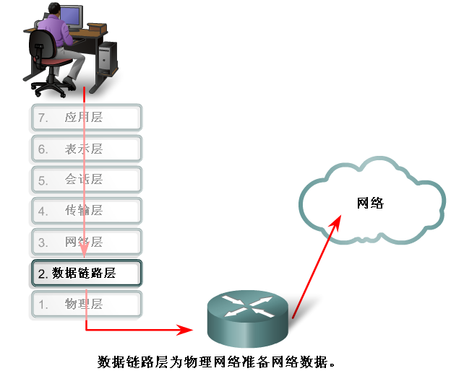
OSI 数据链路层概念
数据链路层：为主机/路由器
等相邻结点之间提供通过公
共或本地介质(或信道)进行
（可靠、有效）数据帧（位
流组）传输服务(支持)。
功能包括：
链路管理：控制对物理介质（或信道）的访问
封装：为传输网络层数据包准备数据（成帧）
传输数据： 控制通过物理介质（或信道）的数据（帧）传输
信道的一个本质特点：
信道上递交/接收的数据位的顺序与发送的顺序完全相同

Slide 6
OSI设置数据链路层的考虑
透明性考虑：数据链路层使上层协议收/发数据包无需知道通信将使用何种介质。
独立性考虑：出现新的物理通信技术或介质时，网络层无需做出相应调整。支持各层物理通信协议和网络介质的创新和发展。
分层体系结构的核心思想！

Slide 7
3.1 使用点对点信道的数据链路层
3.1.1 数据链路和帧
链路(link)：
  是一条点到点的物理线路段(或信道)，中间没有其它的帧交换结点。
  一条链路只是一条端到端通路的一个组成部分。
数据链路(data link) ：
基于物理线路(信道)的服务，按数据链路层工作协议来控制数据的传输，这种建立起来的数据收发关系就叫作数据链路.
数据链路协议
为实现数据链路控制功能而制定的规程或协议。
硬件和（或）软件实现。
常用适配器（例如：网卡）来实现。

Slide 8


数据链路层的简单模型
主机 H₁ 向 H₂ 发送数据：在沿路径途传送的每一跳上，中间设备（通常为路由器）从介质接收帧、解封帧，然后将数据包重新封装在适合该段物理网络介质的新帧中，再转发出去。
PPP数据链路层协议
以太网数据链路层协议
HDLC数据链路层协议
以太网中继数据链路层协议
主机 H₁
路由器 R₁
路由器 R₃
路由器 R₂
主机 H₂
电话网
局域网
广域网
局域网
H₁
H₂
观察数据链路层实体间帧的流动
应用层
应用层
运输层
R₁
R₂
R₃
运输层
网络层
网络层
网络层
网络层
网络层
链路层
链路层
链路层
链路层
链路层
物理层
物理层
物理层
物理层
物理层

Slide 9
数据链路协议的作用位置
结点 A
结点 B
链路/信道
路由进程
3
3
2
2
2
2
数据链路协议的作用位置
数据链路进程
网络层
IP 数据报
IP 数据报
数据链路层
装入
取出
帧
帧
帧
帧
物理层
1010… …0110
1010… …0110
链路

Slide 10
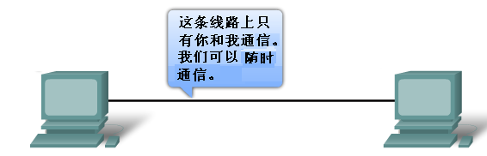
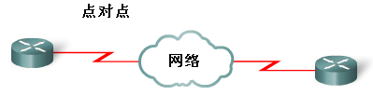
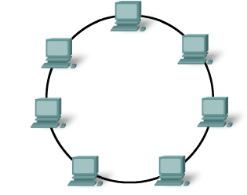
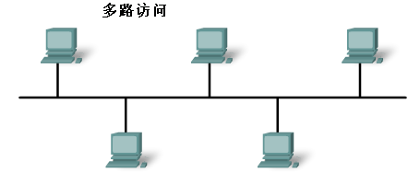
数据链路层使用的信道类型
点对点信道：常用于WAN，
以点到点的方式端接两个通信实体进行一对一通信的信道。
广播信道： 常用于LAN，
以多点接入/多路接入连接多个通信实体进行一对多(广播)通信的信道。
使用共享信道协议来协调/控制这些主机在信道上的数据收发

Slide 11
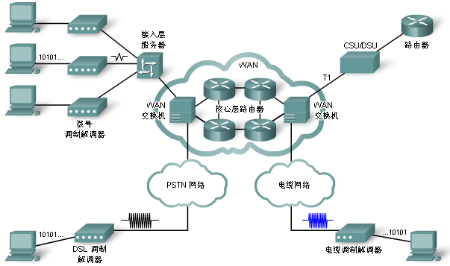
WAN设备与WAN (物理层)链路/信道
CSU/DSU ：
CSU----通道服务单元
DSU----数据服务单元
CSU 为（例如 T1）数字载体线路提供端接并通过纠错和线路监控技术确保连接的完整性。
DSU 将（例如 T1）数字载体线路帧转换为 LAN 可以解释的帧，也可逆向转换。
接入服务器：
可以同时包含模拟和数字接口，集中处理数以百计用户的
拨入和拨出通信。
WAN 交换机：
电信网络中使用的多端口互连设备。
在 OSI 参考模型的数据链路层上运行

Slide 12
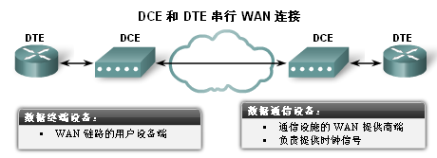
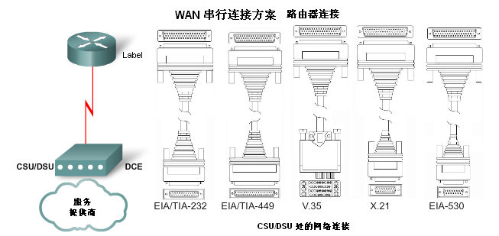
串行点对点WAN链路

Slide 13
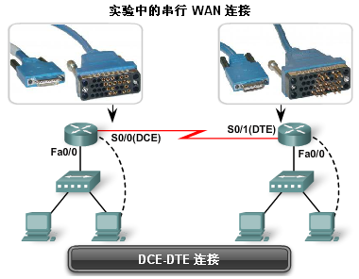
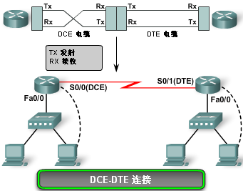
实验中的串行WAN连接

Slide 14
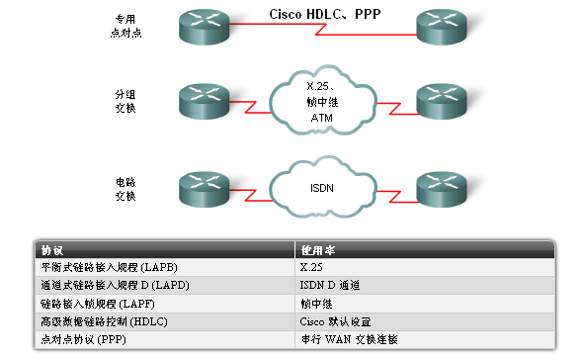
WAN数据链路层协议
针对不同信道类型，存在众多的数据链路层标准和协议，它们的功能和服务存在差异

Slide 15
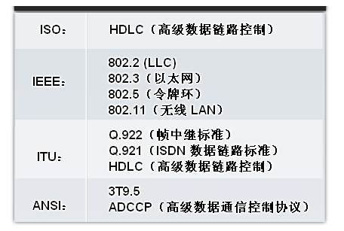
数据链路层协议标准
数据链路层中的工作协议和服务主要由工程组织（如 IEEE、ANSI 和 ITU）和通信公司制定的。
  工程组织设置公共开放式标准和协议。
  为利用新的技术进步或市场机会，通信公司可能设置和使用私有协议。

Slide 16
3.1.2 数据链路层的基本功能
（1）封装帧
（2）帧同步
（3）透明传输
（4) 差错控制
（5）流量控制
（6）链路管理
（7）寻址

Slide 17
1. 封装成帧
封装成帧(framing)：
在一段数据（字节/字符串）的前后分别添加首部和尾部协议控制信息，确定了该段数据串的边界，就构成了一个帧。
帧开始
IP 数据报
帧结束
开始
发送
帧首部
帧的数据部分
帧尾部
≤ MTU
数据链路层的帧长

Slide 18

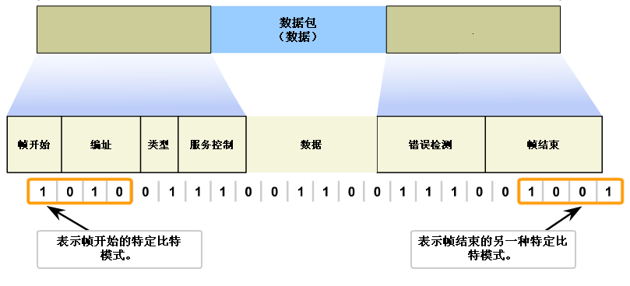


帧封装格式示例
数据报
帧首
帧尾

Slide 19
2. 帧同步 （定界）方法
首部和尾部的一个重要作用就是进行帧定界
定界方法：字符计数帧定界法
控制字符帧定界法
物理层编码违规帧定界法
用控制字符进行帧定界示例
帧开始符
帧结束符
SOH
装在帧中的数据部分
EOT
帧
SOH的ASCII码是01H
EOT的ASCII码是04H

Slide 20
3. 透明传输
透明传输:是指不管所传数据是怎样的比特组合，都应当能够在链路上传送。当所传数据中的比特组合恰巧与某一个控制信息完全一样时，就必须采取适当的措施，使收方不会将这样的数据误认为是某种控制信息。这样才能保证数据链路层的传输是透明的。
出现了“EOT”
完整的帧
数据部分
SOH
EOT
EOT
被接收端
误认为是一个帧
被接收端当作无效帧而丢弃

Slide 21
解决透明传输的方法
字节填充(byte stuffing)或字符填充(character stuffing)技术
帧开始符
帧结束符
原始数据
SOH
EOT
SOH
ESC
SOH
EOT
字节填充
字节填充
字节填充
字节填充
SOH
ESC
EOT
ESC
SOH
ESC
ESC
ESC
SOH
EOT
经过字节填充后发送的数据
位填充(bit stuffing) 技术

Slide 22
4. 差错控制
传输差错 ：通过通信信道后接收的数据与发送数据不一致 。
差错控制：能发现数据通信过程中差错，把差错限制在尽可能小的允许范围内的技术和方法。
差错控制的基本方式：
  反馈纠错（ARQ）：信源采用某种能发现一定程度传输差错的编码方法对所传信息进行校验码计算 ，并将校验码一并传输。在接收端则根据编码方法将收到的信息进行校验计算，检测出有错码时，即向发信端发出询问，要求重发。信源收到询问，立即重发已发生传输差错的信息，直到正确收到为止。
  前向纠错（FEC）：信源采用某种在解码时能纠正一定程度传输差错的较的编码方法，使接收端在收到信息中不仅能发现错码，还能够纠正错码。
  混合纠错：少量纠错在接收端自动纠正，差错较严重，超出自行纠正能力时，就向信源发出询问信号，要求重发。
  无差错接受，有差错丢弃：接收端检测出无错码时接受，否则丢弃信息

Slide 23
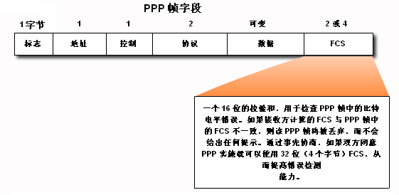
差错检测措施：设置帧检验序列字段 FCS (Frame Check Sequence)
在帧的尾部添加的冗余码称为帧检验序列 FCS 。
差错检测编码方法：
奇偶校验码、校验和码、循环冗余码

Slide 24
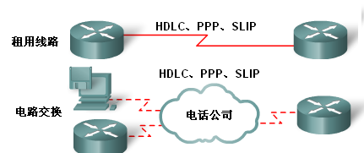
3.2 点对点协议 PPP
3.2.1 PPP 协议的特点
PPP 是为链路层对等实体之间传输数据帧设计的链路层协议。
PPP 适用面广。是主机、网桥和路由器通过DDN、ISDN、 PSTN、
HDSL 、SONET、微波点到点链路 、卫星点到点链路等
异步或同步信道建立数据链路的通用解决方案。
PPP 可以和多种网络层协议协同工作。
PPP 已成为因特网的正式标准， http://www.rfc-editor.org
RFC 1661:The Point-to-Point Protocol (PPP)
RFC 1662:PPP in HDLC-like Framing
RFC 1663:PPP Reliable Transmission
RFC 1332: The PPP Internet Protocol Control Protocol (IPCP) 等

Slide 25
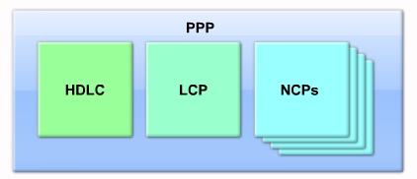
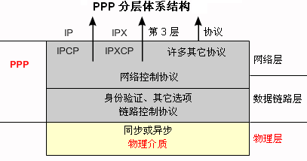
PPP 协议的三个主要组件及其功能
用于点对点链路上封装数据报成帧的协议，帧格式以HDLC为基础，做了少量的改动 。
用于启动、检测、协商配置和关闭数据链路连接的链路控制协议 (LCP)。
用于建立和配置各种网络层协议的一组网络控制协议 (NCP)

Slide 26
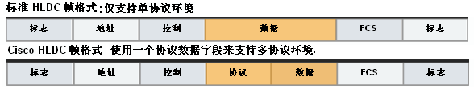
3.2.2 PPP 协议的帧格式
PPP帧格式
标志F
地址A
控制C
协议
数据净荷
FCS
标志
7E
FF
03
7E
1字节
1
1
2
≤1500 字节
2/4
1
首部
尾部
标志字段(域) F = 0x7E ，(7E)₁₆ =(01111110)_{2，}帧定界符。
地址字段(域) A 只置为 0xFF。标准广播地址，PPP不单独分配地址。
控制字段(域) C 通常置为 0x03。表明为无编号帧格式，不采用帧序号和确认机制实现差错控制下的可靠传输。

Slide 27
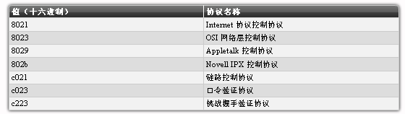
PPP 帧格式的协议字段(域)
PPP 协议字段(域),指示数据净荷字段的分组类型
  首位以0开始的是针对网络层协议分组。
  例如：当协议字段为 0x0021 时，PPP 帧的数据字段就是IP 数据报。
  首位以1开始的是针对链路层和网络层的协商/控制协议分组。
  例如：当协议字段为 0xC021,PPP 帧的数据净荷字段是 PPP 链路控制协议 （LCP）数据。
  若协议字段为 0x8021,PPP 帧的数据净荷字段是PPP网络控制协议（NCP）数据。

Slide 28
PPP的透明传输问题
PPP 用在异步传输链路时，使用字符/字节填充
将数据字段中出现的0x7E 字节转变成为 2 字节序列(0x7D, 0x5E)。
若信息字段中出现0x7D 的字节, 则将其转变成为 2 字节序列(0x7D, 0x5D)。
控制字符转义。例： 0x03 0x7D 0x23等
PPP 是面向字节的，所有的 PPP 帧的长度都是整数字节。
帧开始符
帧结束符
原始数据
0x7E
0x7E
0x7D
0x7E
0x7D
0x7E
字节填充
0x7E
0x7D
, 0x5E
0x7D
0x5D
0x7D
0x5E
0x7D
0x5D
0x7E
经过字节填充后发送的数据

Slide 29
PPP的透明传输问题
PPP 用在同步传输链路时采用零比特填充
PPP 协议用在 SONET/SDH 链路时，是使用同步传输
PPP 协议采用零比特填充方法来实现透明传输在发送端：
信息字段中出现了和标志字段 F 完全一样的 8 比特组合
0 1 0 0 1 1 1 1 1 1 0 0 0 1 0 1 0
会被误认为是标志字段 F
发送端在 5 个连 1 之后
填入 0 比特再发送出去
0 1 0 0 1 1 1 1 1 0 1 0 0 0 1 0 1 0
发送端填入 0 比特
在接收端把 5 个连 1
之后的 0 比特删除
0 1 0 0 1 1 1 1 1 0 1 0 0 0 1 0 1 0
接收端删除填入的 0 比特

Slide 30
PPP差错控制
PPP 协议使用无序号帧和确认机制，因为：
  在数据链路层出现差错的概率不大时，使用比较简单的 PPP 协议较为合理。
  在因特网环境下，PPP 的信息字段放入的数据是 IP 数据报。数据链路层的可靠传输并不能够保证网络层的传输也是可靠的。
帧检验序列 FCS 字段以CRC编码支持错误检测。
PPP实现无差错接受，尽力传输。

Slide 31
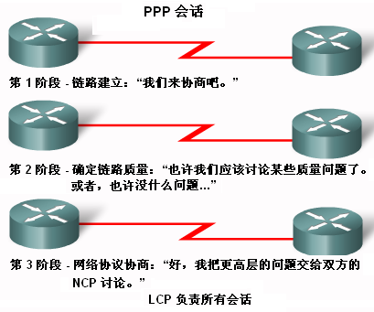
3.2.3 PPP数据链路状态
PPP 会话的三个阶段
第 1 阶段：链路建立和配置协商。
在 PPP 交换任何网络层数据报（例如 IP）之前，LCP 必须先打开链接(启动会话）并协商配置选项。
第 2 阶段：链路认证、链路质量确认等（可选）。 LCP进一步验证链接的许可性和测试链路，以确定链路是否可以启用网络层协议。
第 3 阶段：网络层协议配置协商 。
在 LCP 完成链接的许可性验证和质量测试后，相关的 NCP 可以独立配置网络层协议，还可以随时启动或关闭这些协议。

Slide 32
PPP数据链路(主要)状态
OPENED
/LCP选项
协商成功
UP/物理层链路建立/启用
Link Dead/down
物理链路未就绪
Link Establish
链路建立(协商)
Authenticate
身份验证
FAIL/LCP选项协商失败
SUCCESS/NONE验证成功/无需鉴别
FAIL/验证失败
Network
NCP配置网络层协议
DOWN/物理层链路撤销/禁用
配置完成
Terminate
数据链路终止
Link Open
数据链路启用
CLOSING/链路故障或使用完毕请求关闭
PPP数据链路状态图

Slide 33
PPP数据链路(主要)状态
链路未建立/未启用
设备之间无可用链路
LCP 配置
协商失败
物理层连接建立
物理链路
终止
物理链路启用
链路建立
LCP 配置
协商成功
建立LCP 链路
鉴别失败
链路终止
鉴别
鉴别成功或
无需鉴别
建立已鉴别的 LCP 链路
链路故障或
关闭请求
网络层协议
NCP 配置
协商成功
建立已鉴别的 LCP 链路
和 NCP 链路
链路打开
PPP数据链路运行

Slide 34
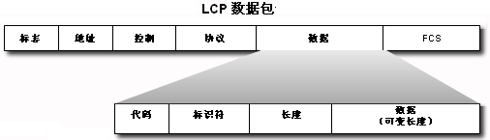
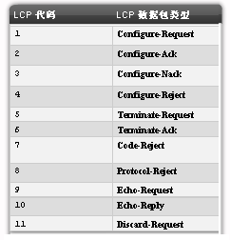
LCP数据帧格式
0xC021
请求与回复匹配依据
1字节
1字节
2字节
标识 LCP 数据包类型

Slide 35
代码及其对应LCP分组类型
代码 | LCP分组类型 | 描 述
1 | Configure-Request | 在打开或重置PPP连接时发送该消息。Configure-Request包含一系列用于修改默认选项值的LCP选项
2 | Configure-Ack | 最近收到的Configure-Request中所有LCP选项值都可识别和接受时发送该消息。PPP对等体收到Configure-Acks时，LCP协商便完成了
3 | Configure-Nak | 当所有LCP选项都可识别，但有些选项的值不可接受时发送该消息。Configure-Nak包含其值不可接受的选项及其可接受的值
4 | Configure-Reject | 当LCP选项无法识别或不能接受时发送该消息。Configure-Reject包括无法识别或无法接受的选项。
5 | Terminate-Request | 在关闭PPP连接时可选地发送该消息
6 | Terminate-Ack | 响应Terminate-Request时发送该消息
7 | Code-Reject | 在LCP代码未知时发送该消息。Code-Reject消息包含其代码未知的LCP分组
8 | Protocol-Reject | 当PPP帧包含未知协议ID时发送该消息。Protocol-Reject消息包含有问题的LCP分组。PPP对等体通常发送Protocol-Reject来指出它没有启用PPP NCP对应的LAN协议
9 | Echo-Request | 发送该消息以测试PPP连接（可选）
10 | Echo-Reply | 用于响应Echo-Request。PPP Echo-Request和Echo-Reply
11 | Discard-Request | 用于测试出站方向的链路（可选）

Slide 36
可将LCP分组分为三类
第一类：Link-establishment 帧，负责建立和配置链路
Configure-Request
Configure-Ack
Configure-Nak
Configure-Reject
第二类：Link-maintenance 帧，负责管理和调试链路
Code-Reject
Protocol-Reject
Echo-Request
Echo-Reply，
Discard-Request。
第三类：Link-termination 帧，负责切断链路
Terminate-Request ,
Terminate-Ack

Slide 37
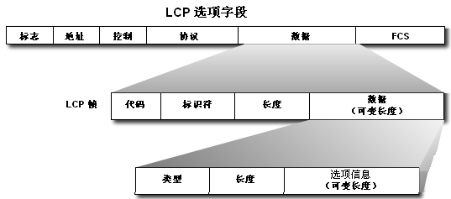
LCP 选项字段
1字节
1字节
(≥0)

Slide 38
LCP 选项字段的类型及值
选项名 | 选项类型 | 选项长度 | 描 述
最大接收单元（MRU） | 1 | 2+2=4 | PPP帧的最大长度，不能超过65 535字节，默认为1500。如果双方都没有修改默认值，将不会协商该选项
异步控制字符 映射（ACCM） | 2 | 2+4=6 | 4字节位映射表，每个位与相同位置的异步链路控制字符对应映射，如果位被为零，此字符不需要转义，为1，此字符需要转义。
身份验证协议 | 3 | 2+2+n(≥0) | 该字段指出了身份验证协议，即PAP或CHAP 默认：不启用。0xc023 PAP，0xc223 CHAP
质量检测协议 | 4 | 2+2+n(≥0) | 该字段指出质量检测协议， 默认：禁用。0xc025 Link Quality Report
幻数 | 5 | 2+4=6 | 这是一个随机数，用于区分对等体和检测环回线路
协议压缩 | 7 | 2+0=2 | 该标志指出当2字节的协议ID的取值在0x0000和0x00FF之间时将其压缩为1字节
地址和控制字 段压缩 | 8 | 2+0=2 | 该标志指出从PPP报头中删除PPP地址字段（总是0xFF）和PPP控制字段（总是0x03）

Slide 39
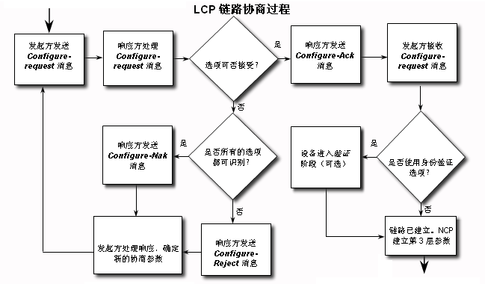
LCP链路协商过程示例

Slide 40
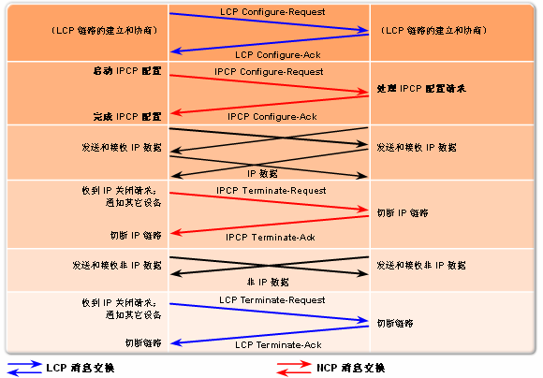
PPP数据链路协议信息交换示例
用户拨号接入 ISP 时，路由器的调制解调器对拨号做出确认，并建立一条物理连接。
PC 机向路由器发送一系列的 LCP 分组（封装成多个 PPP 帧）。
这些分组及其响应选择一些 PPP 参数，和进行网络层配置，NCP 给新接入的 PC机分配一个临时的 IP 地址，使 PC 机成为因特网上的一个主机。
通信完毕时，NCP 释放网络层连接，收回原来分配出去的 IP 地址。接着，LCP 释放数据链路层连接。最后释放的是物理层的连接。

Slide 41
PPP支持的功能选项
LCP选项
选项 解释 协议
协商 统一MRU,帧结构 ,协议或身份验证参数 LCP
验证 链路建立成功前要求提供正确的密码 PAP，CHAP
压缩 在带宽有限的链路提供对数据的压缩 Predictor,Stacker,MPPC,CCP
回叫 由被叫方重新呼叫原呼叫发起方 Cisco Callback，MS Callback
多链路 支持多链路捆绑/负载均衡 Multilink Protocol (MP) RFC1990
NCP选项，网络参数配置
选项 解释 协议
IP参数配置 配置IP地址、子网掩码、DNS服务器地址等 IPCP
IPX参数配置 IPXCP

Slide 42


PPP协议应用（配置）示例
对于同步串行接口，默认的封装格式是HDLC（Cisco私有实现）。可以使用命令encapsulation ppp将封装格式改为PPP。如图1所示。
图1 PPP串行封装
当通信双方的某一方封装格式为HDLC，而另一方为PPP时，双方关于封装协议的协商将失败。此时，此链路处于协议性关闭（protocol down）状态，通信无法进行。如图2所示。
图2 两端路由器串行接口封装格式不一致

Slide 43
3.3 使用广播信道的数据链路层
广播信道： 常用于LAN（广播信道访问控制的可行性高）
以多点接入/多路接入连接多个通信实体进行一对多(广播)通信的信道。
使用共享信道协议来协调/控制这些主机在信道上的数据收发
采用可支持多路接入的广播信道构网的主要优点：
  方便介质共享。多个节点使用相同的介质（或信道）相互通信。
  方便资源共享。方便各种硬/软件资源的发布、收集并获得共享。
  组网灵活。 设备的数量和位置可灵活调整和改变，便于系统的扩展和升级。

Slide 44
3.3.1 局域网的数据链路层
局域组网多采用可共享媒体的多路接入结构设计方案
环形结构
总线结构
星形结构
树形结构
处于共享媒体局域网的各通信实体，多采用广播(可一发多收)通
信方式（广播信道）交换信息。
基于广播信道类型的局域网数据链路层具备广播信道访问控制功
能特性。

Slide 45
局域网特点
局域网：采用某种局域网技术构建的网络。
局域网技术：（仅能/需）支持较小地理范围和较少站点数目连网的技术。
局域网特点：
（1）网络结点的拓扑结构比较规则。
（2）信道质量较好，传输误码率低。
（3）信道速率较高。
（4）支持多种通信传输介质。
（5）建网成本低，安装、扩充及维护方便。
（6）通常属于某一部门、单位或企业所有。
以上特点即是局域网的设计需求，又是局域网的设计原则

Slide 46
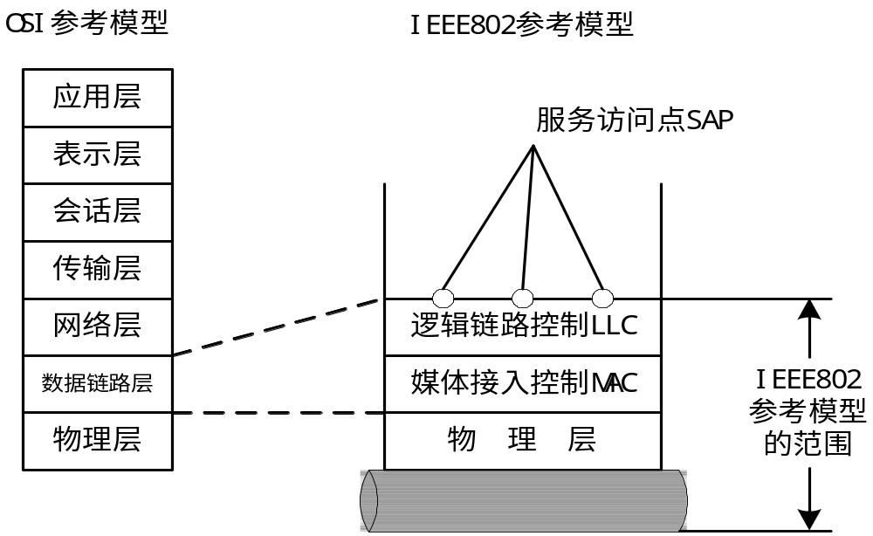
局域网体系结构参考模型
-----IEEE802参考模型

Slide 47
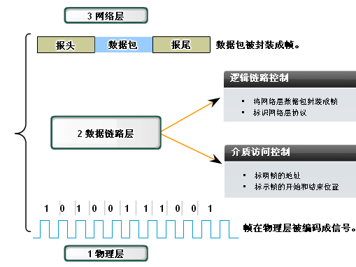
局域网数据链路层的结构设计
LLC 子层：为网络层提供一致的独立/透明于网络物理介质和接入方式的一组数据链路服务功能----逻辑性。
MAC子层：基于网络物理介质和接入方式特征的介质访问控制功能组。
LLC (Logical Link Control)子层
MAC (Medium Access Control)子层

Slide 48
LLC 子层----
控制逻辑相邻结点间链路及其帧传输
网络层
网络层
逻辑链路控制
LLC
LLC
数据
链路层
媒体接入控制
MAC
局 域 网
MAC
物理层
物理层
站点 1
站点 2
透明性：LLC 子层与网络的物理属性(拓扑、介质、信号等)无关。
功能性：提供多种SAP，包括寻址、差错控制、流量控制、排序、链路管理、等链路层功能属性。

Slide 49
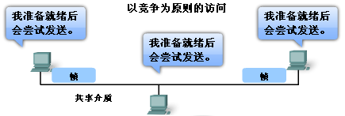
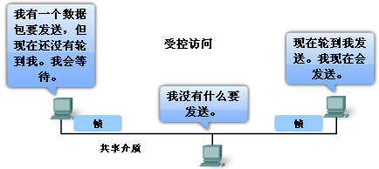
MAC子层
----主要控制多点接入信道(介质)的共享
信道复用
  频分复用（FDM）
  时分复用（TDM）
  波分复用（WDM）
  码分复用（CDM）
介质接入/访问控制
  争用接入/访问
  受控接入/访问

Slide 50
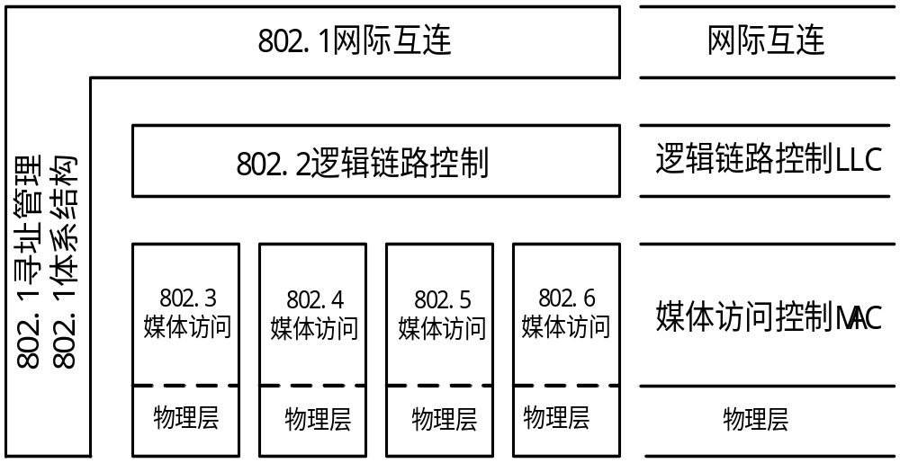
IEEE802 (局域网协议)体系结构

Slide 51
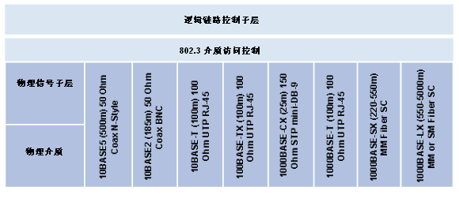
以太网(Ethernet)协议体系结构
DIX Ethernet V2：由Xerox公司创建并由Xerox,Intel和DEC公司联合开发的基带局域网规范 。
IEEE 802.3 基于DIX Ethernet V2制定。
以太网”应当是指符合 DIX Ethernet V2 标准的局域网

Slide 52
3.3.2以太网MAC子层协议
---- CSMA/CD
最初的以太网：
拓扑结构：总线型（多点连接到一根总线上）。简单可靠
介 质：同轴电缆 ，基带信号双向传递。
MAC方法： CSMA/CD。
匹配电阻（用来吸收总线上传播的信号）
匹配电阻
只有 D 接受
B 发送的数据
A
B
C
D
E
不接受
B向 D
发送数据
不接受
接受
不接受

Slide 53
以太网的广播方式发送
总线上的每一个工作的计算机都能检测到 B 发送的数据信号。
由于只有计算机 D 的地址与数据帧首部写入的地址一致，因此只有 D 才接收这个数据帧。
其他所有的计算机（A, C 和 E）都检测到不是发送给它们的数据帧，因此就丢弃这个数据帧而不能够收下来。
具有广播特性的总线上实现了一对一的通信。

Slide 54
MAC 帧的格式
常用的以太网MAC帧格式有两种标准 ：
  DIX Ethernet V2 标准
  IEEE 的 802.3 标准
TCP/IP协议栈的 MAC 帧是以太网 V2 的格式。
字节
6
6
2
46 ~ 1500
4
MAC 帧
目的地址
源地址
类型
数 据
FCS
字节
6
6
2
46 ~ 1500
4
MAC 帧
目的地址
源地址
长度
数 据
FCS

Slide 55
以太网V2的MAC帧格式:帧定界 (同步）
帧开始、结束定界符
IP 数据报
IP层
字节
6
6
2
46 ~ 1500
4
MAC 帧
目的地址
源地址
类型
数 据
FCS
MAC层
插入
8 字节
以太网 MAC 帧
物理层
7 字节
1 字节
插入帧结束定界符
…
10101010101010 10101010101010101011
前同步码
帧开始定界符
SFD(Start Frame Delimiter)帧首定界符
为了达到比特同步，在传输媒体上实际传送的要比 MAC 帧还多 8 个字节

Slide 56
以太网帧结束定界符
发送方：对10/100M以太网，插入的字段不同
  100M/快速以太网，物理层电路会自动在帧尾加上4B5B编码ESD End-of-Stream Delimiter字段（长度 为两个5bits）表示帧发送结束。
  10M以太网，物理层电路会自动在帧尾加上一个特殊宽脉冲-起始空脉冲 SOI - Start of Idle Pulse来表示链 路开始空闲。
接收方：
  在接收正常帧数据时，不会收到ESD字段或SOI脉冲。
  当接收方检测到SOI脉冲或ESD字段时即可判断出帧发送结束。

Slide 57
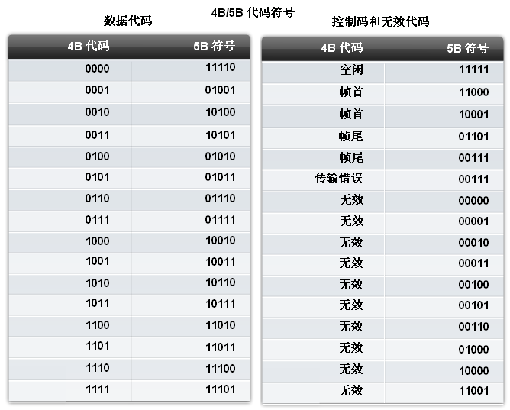
4B/5B编码（信号模式组）

Slide 58
以太网的 MAC 帧格式的寻址设计
目的地址字段 6 字节
目的地址字段 6 字节
IP 数据报
IP 层
字节
6
6
2
46 ~ 1500
4
目的地址
源地址
类型
数 据
FCS
MAC 层
MAC 帧
物理层
局域网中地址：是每站的“名字”或标识符。
又称：硬件地址、物理地址或 MAC 地址。

Slide 59
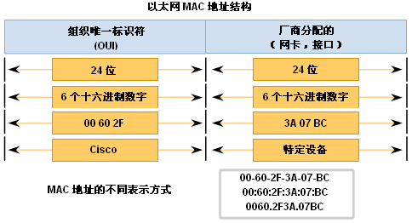
以太网MAC地址结构
由IEEE 的注册管理机构 RA 负责分配
由厂家自行指派，称为扩展标识符

Slide 60
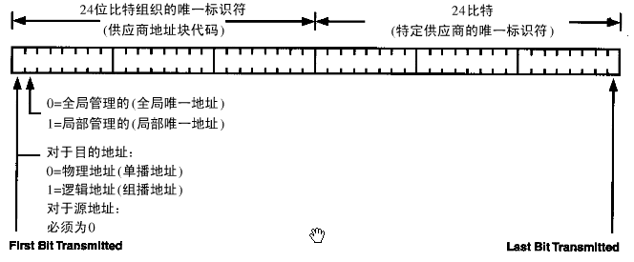
以太网地址类型：
多播(multicast)地址 （一对多传输帧）
单播(unicast)地址 （一对一传输帧）
广播(broadcast)地址 FF-FF-FF-FF-FF-FF （一对全体传输帧）

Slide 61
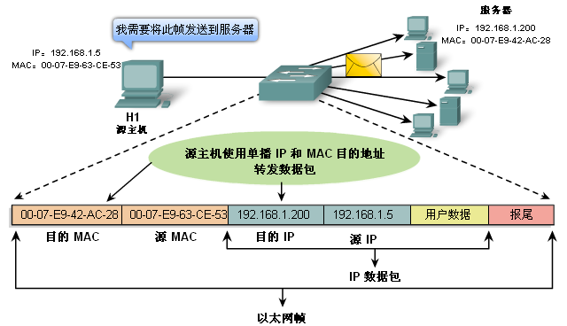
单播示例

Slide 62
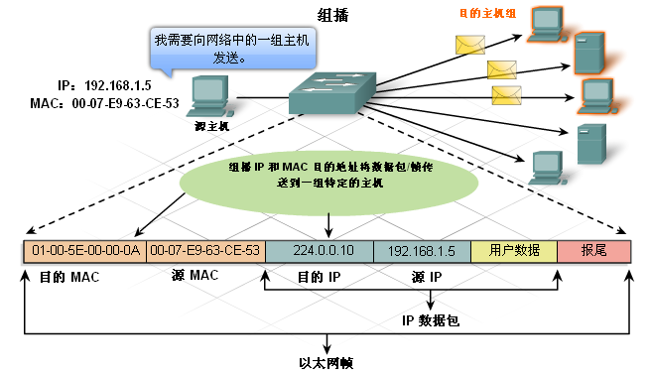
多播（组播）示例
组播地址

Slide 63
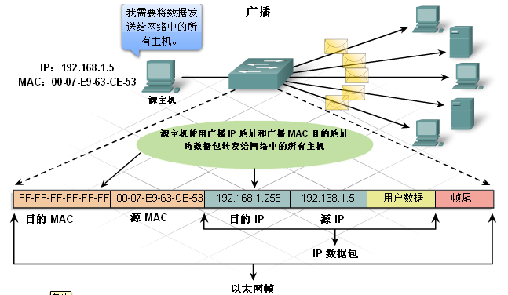
广播示例
广播地址

Slide 64
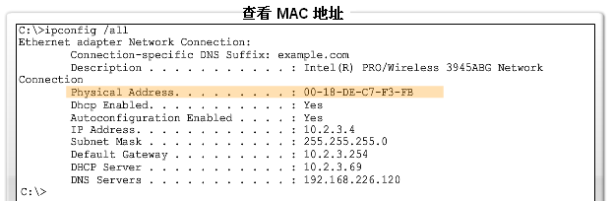
以太网的 MAC 帧格式的寻址设计
源地址字段 6 字节
源地址字段 6 字节只能是单播地址
IP 层
IP 数据报
字节
6
6
2
46 ~ 1500
4
目的地址
源地址
类型
数 据
FCS
MAC 层
MAC 帧
物理层

Slide 65
以太网 V2的MAC帧格式的标识净荷类型设计
帧类型字段 2 字节
类型字段用来标识上一层使用的是什么协议，
以便把收到的 MAC 帧的数据上交给上一层的这个协议。
类型字段 2 字节
字节
6
6
2
46 ~ 1500
4
目的地址
源地址
类型
数 据
FCS
字节
6
6
2
46 ~ 1500
4
目的地址
源地址
0800
IP数据数据
FCS
字节
6
6
2
28
18
4
目的地址
源地址
0806
ARP协议消息
PAD
FCS
填充字段，使总载荷≥46

Slide 66
帧类型字段值示例
0x0000 - 0x05DC IEEE 802.3 长度
0x0800 网际协议（IP）
0x0806 地址解析协议（ARP ： Address Resolution Protocol）
0x8035 动态 DARP （DRARP：Dynamic RARP）反向地址解析协议
0x8037 Novell Netware IPX
0x80D5 IBM SNA Services over Ethernet
0x8137 因特网包交换（IPX：Internet Packet Exchange）
0x814C 简单网络管理协议（SNMP：Simple Network Management
Protocol）
0x86DD 网际协议v6 （IPv6，Internet Protocol version 6）
0x880B 点对点协议（PPP：Point-to-Point Protocol）
0x8863 以太网上的 PPP（发现阶段）（PPPoE：PPP Over Ethernet
<Discovery Stage>）
0x8864 以太网上的 PPP（PPP 会话阶段） （PPPoE，PPP Over
Ethernet<PPP Session Stage>）

Slide 67
以太网的MAC帧格式:净荷
数据字段 46 ~ 1500 字节
数据字段的正式名称是 MAC 客户数据字段
最小长度 64 字节 − 18 字节的首部和尾部 = 数据字段的最小长度
数据字段 46 ~ 1500 字节
IP 数据报
IP 层
字节
6
6
2
46 ~ 1500
4
目的地址
源地址
类型
数 据
FCS
MAC 层
MAC 帧
物理层

Slide 68
以太网的MAC帧格式:差错检测
FCS 字段 4 字节(CRC)
当传输媒体的误码率为 1×10⁻⁸ 时，
MAC 子层可使未检测到的差错小于 1×10⁻¹⁴。
FCS 字段 4 字节
IP 数据报
IP 层
字节
6
6
2
46 ~ 1500
4
目的地址
源地址
类型
数 据
FCS
MAC 层
MAC 帧
物理层
当数据字段的长度小于 46 字节时，
应在数据字段的后面加入整数字节的填充字段，
以保证以太网的 MAC 帧长不小于 64 字节。

Slide 69
以太网的可靠性
以太网（ DIX Ethernet V2或IEEE802.3）提供的服务是无可靠保障的交付，即尽最大努力的交付
  以太网无差错控制
    目的站收到有差错的数据帧时就丢弃此帧。差错的纠正可由高层来决定。如果高层发现
  以太网无流量控制
  -----无连接、无编号
    采用较为灵活的无连接的工作方式，即不必先建立连接就可以直接发送数据。
    以太网对发送的数据帧不进行编号，也不要求对方发回确认。

Slide 70
无效的 MAC 帧
数据字段的长度与长度字段的值不一致；
帧的长度不是整数个字节；
用收到的帧检验序列 FCS 查出有差错；
数据字段的长度不在 46 ~ 1500 字节之间。
有效的 MAC 帧长度为 64 ~ 1518 字节之间。
对于检查出的无效 MAC 帧就简单地丢弃。以太网不负责重传丢弃的帧。

Slide 71
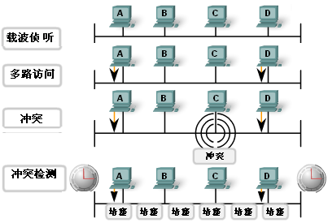
3.3 以太网媒体访问控制（MAC）方式：
载波监听多点接入/碰撞检测 CSMA/CD
Carrier Sense Multiple Access with Collision Detection
CS ---载波监听 :每一个站点在发送数据之前先要检测一下总线上是否有其他计算机在发送数据，如果有，则暂时不要发送数据，以免发生碰撞。
MA---多点接入/访问：允许多个站点共享媒体的。
CD ---碰撞检测：每一个站点边发送数据边检测信道上的信号电压大小。当一个站检测到的信号电压摆动值超过一定的门限值时，就认为总线上至少有两个站同时在发送数据，表明产生了碰撞/冲突。

Slide 72
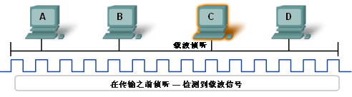
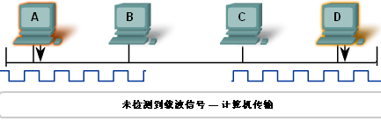
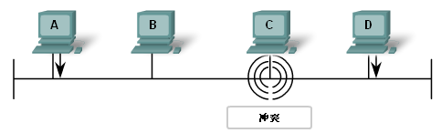
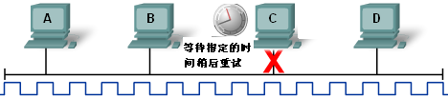
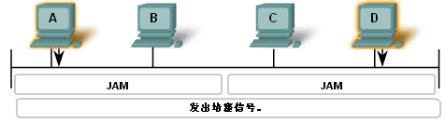

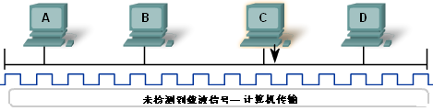
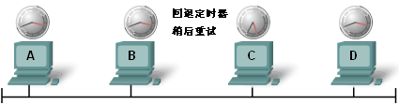
CSMA/CD基本流程

Slide 73
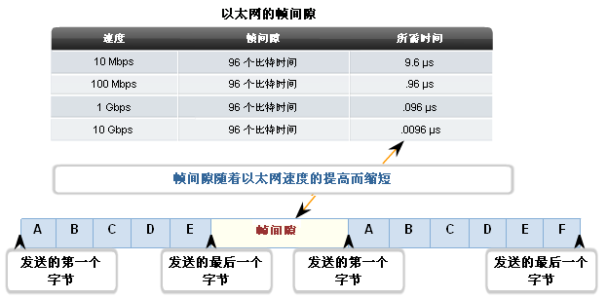
帧间最小间隔影响确定的发送时机
一个站在检测到总线开始空闲后，还要等待帧间最小间隔使刚收到数据帧的站的接收缓存来得及清理，做好接收下一帧的准备。

Slide 74
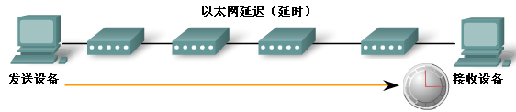
传播时延对载波监听及时度的影响---
争用期/碰闯窗口/冲突窗口
A
1 km
B
t = 0
B 发送数据
碰撞
A 检测到发生碰撞
t = τ − δ
t
t = τ
B 检测到发生碰撞
单程端到端
传播时延记为τ
t = 2τ − δ
争用期：以太网的端到端往返时延 2τ 称为争用期，最先发送数据帧的站经过争用期这段时间还没有检测到碰撞，才能肯定这次发送不会发生碰撞。

Slide 75
1 km
A
B
t = 0
B 发送数据
碰撞
A 检测到发生碰撞
t = τ − δ
t
t = τ
单程端到端
传播时延记为τ
t = 2τ − δ
B 检测到发生碰撞
t = 0
A 检测到
信道空闲
发送数据
A
B
t = τ − δ
B 检测到信道空闲
发送数据
A
B
A
B
t = τ − δ / 2
发生碰撞
t = τ
B 检测到发生碰撞
停止发送
A
B
STOP
t = 2τ − δ
A 检测到
发生碰撞
STOP
A
B

Slide 76
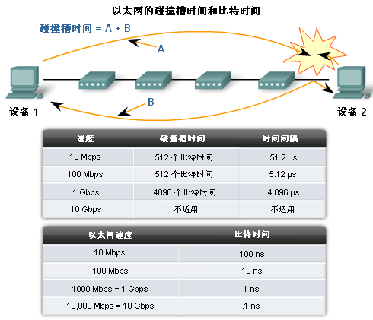
争用期的长度和最短有效帧长
确定碰撞槽时间的平衡考虑
考虑
  减小因冲突带来的恢复时间（回退和重新发送时间）。
  网络距离必须足以支持合理网络大小。
10BASE5以太网的平衡折衷方案
选择最大的网络直径（大约 2500 米）。
设置足以确保检测到所有冲突的最小帧长=64字节。
争用期为
512bit，64B/10Mbps=51.2µs

Slide 77
最小帧长=64字节；争用期为512bit/51.2µs
约定下的以太网
网络直径
5-4-3-2-1原则（5个物理网段由4个中继器连接，其中3个物理网络用于连接站点，2个网段用于延长网路跨距，所有站点在1个冲突域中
10BASE 5（大约 2500 米）
10BASE 2（大约 1000米）
10BASE T（大约 500米）
如果发生冲突，就一定是在发送的前 64 字节之内。
由于一检测到冲突就立即中止发送，这时已经发送出去的数据一定小于64 字节。
凡长度小于 64 字节的帧都是由于冲突而异常中止的无效帧。

Slide 78
10BASE 2的 5-4-3-2-1原则示意
中继器
中继器
中继器
中继器
中继器
中继器
中继器
中继器

Slide 79

10BASE-T的 5-4-3-2-1原则示意
集线器

Slide 80
检测到碰撞后的处理
每一个正在发送数据的站，一旦发现总线上出现了碰撞：
  立即停止发送，免得继续浪费网络资源
  再继续发送若干比特的人为32 位“堵塞”信号 (jamming signal)/干扰信号，强化碰撞,以便让所有站点都知道现在已经发生了碰撞。
  然后等待一段随机时间后再次发送。

Slide 81
人为干扰信号
A 发送数据
B 发送数据
A
开始冲突
B
τ
T_{B}
A 检测
到冲突
信
道
占
用
时
间
数据帧
T_{J}
干扰信号
t
τ
B 也能够检测到冲突，并立即停止发送数据帧，接着就发送干扰信号。这里为了简单起见，只画出 A 发送干扰信号的情况。

Slide 82
基于争用期的
二进制指数类型退避算法
(truncated binary exponential type)
以太网站点在检测到冲突后停止发送数据，采用该算法推迟（退避）一个随机时间才能再尝试争用介质发送数据。
  确定基本退避时间，为争用期 2τ。
  从整数集合[0,1,…, (2^{k} −1)]中随机地取出一个数，记为 r。重传所需的时延就是 r 倍的基本退避时间。
  定义k ，k ≤ 10，即
  k = Min[重传次数, 10]
  当重传达 16 次仍不能成功时即丢弃该帧，并向高层报告。

Slide 83
CSMA/CD 协议的重要特性
使用 CSMA/CD 协议的以太网不能进行全双工通信而只能进行双向交替通信（半双工通信）。
每个站在发送数据之后的一小段时间内，存在着遭遇碰撞的可能性。
这种发送的不确定性使整个以太网的平均通信量远小于以太网的最高数据率。

Slide 84
3.4.2 以太网的信道利用率
以太网信道占用的样例：
某站发送一帧所需的平均时间，T=n2τ+ T₀ +τ
其中： 2τ =争用期 。
T₀ (s) 帧发送时间=L (bit) 帧长/C (b/s)数据发送速率 。
此设：检测到碰撞后不发送干扰信号。
发生碰撞
占用期
争用期
争用期
…
争用期
发 送 成 功
t
2
2
τ
τ
τ
τ
2
T₀
发送一帧所需的平均时间

Slide 85
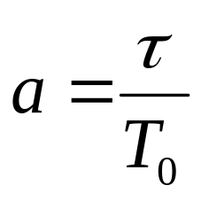
提高信道利用率的方法
减小 τ 与 T₀ 之比：
a→0 表示一发生碰撞就立即可以检测出来，并立即停止
发送，因而信道利用率很高。
a 越大，表明争用期所占的比例增大，每发 生一次碰撞就
浪费许多信道资源，使得信道利用率明显降低。
即：需平衡以太网参数
以太网的帧长不能太短，否则 T₀ 的值会太小，使 a 值太大
以太网的连线不能太长，否则 τ 的数值会太大。

Slide 86

信道利用率的最大值 S_{max}
理想化情况：以太网上的各站发送数据都不会产生碰撞，即总线一旦空闲就有某一个站立即发送数据。
发极限信道利用率 S_{max}为：

Slide 87
主要信道分配方法列表
方法 | 说明
FDM | 为每个站分配一专用频段
TDM | 为每个站分配一专用时隙
WDM | 针对光纤的动态FDM
ALOHA | 任何时候都不进行同步传输
分槽的ALOHA | 在明确定义的时槽内随机传输
1-持续CSMA | 标准的载波检测多路访问
非-持续CSMA | 当信道被检测到忙时随机延迟
P-持续CSMA | 持续概率为P的CSMA
方法 | 说明
CSMA/CD | 1-持续CSMA，但检测到冲突后放弃
以太网 | 支持二进制指数后退算法的CAMA/CD
位图 | 用一个位图进行轮循
二进制倒数 | 在所有准备就绪的站点中，下一个是编号最大的站
树径协议 | 通过选择机制来减少竞争
MACA、MACAW | 无线LAN协议
FHSS | 调频扩频
DSSS | 直接序列扩频
CSMA/CA | 避免冲突的CAMA

Slide 88

3.4 以太网的由来和演变
1970 年提出用于夏威夷群岛之间共享无线电频率发送信息的叫做 Alohanet 的数字无线电网络计划。
Alohanet 要求所有电台都遵循一个协议规定，即CSMA，且未经确认的发送在短时间等待后需要重新发送。
以太网将这种方式共用介质的技术应用到有线技术领域。

Slide 89

传统以太网的拓扑结构和介质
总线拓扑以太网
使用同轴电缆直接连接计算机。
传输介质
粗同轴电缆网 (10BASE 5)
细同轴电缆网 (10BASE 2)
星形拓扑以太网
使用集线器(hub)连接计算机。
传输介质
双绞线(10BASE T)

Slide 90
3.4.1 使用集线器的星形拓扑
星型总线
集线器---多接口转发器，
工作在物理层。
物理拓扑：星型
集线器连接的各工作站仍使用CSMA/CD协议控制信道的共享。
逻辑上的总线。
逻辑拓扑：总线型
站点
集线器
RJ-45 插头
两对双绞线

Slide 91
具有三个接口的集线器原理图
集
线
器
双绞线
网卡
网卡
网卡
工作站
工作站
工作站
10M以太网的编码方式--曼彻斯特(Manchester)
位元
1
0
0
0
1
0
0
1
1
1
基带数字信号
曼彻斯特编码
出现电平转换

Slide 92


3.5 局域网的扩展
3.5.1 在物理层扩展局域网
使用光纤和光纤调制解调器(光电收发器)连接到集线器
光纤
调制解调器
光纤
调制解调器
集线器
光纤
用多个集线器可连成更大的局域网
主干集线器
由原来多个小碰撞域形成一个大碰撞域
一系
二系
三系
碰撞域
碰撞域
碰撞域

Slide 93
用集线器扩展局域网的结果
优点
  扩大了局域网覆盖的地理范围。
缺点
  碰撞域增大总的吞吐量可能降低，站点规模受阻。
  集线器不能互连不同的数据率的碰撞域

Slide 94

3.5.2 在数据链路层扩展局域网
在数据链路层扩展局域网是使用网桥。
网桥根据 MAC 帧的目的地址对收到的帧进行转发。
  如果目标LAN与源LAN相同，则丢弃该帧。
  如果目标LAN与源LAN不同，则转发该帧。
  如果目标LAN与，则扩散(泛洪—flooding)转发该帧。
网桥
3
网段 C
1
网段 A
2
网段 B
①
②
③
④
⑤
⑥

Slide 95
网桥工作原理：基于转发表的存储转发
网桥
站地址
接口
网桥基本工作原理：
接口工作在混杂模式(接收所有帧)
收到一帧，按目的地址查转发表
If 帧来自表中匹配项同接口then
丢弃
else转发
站表
①
1
②
1
③
1
接口管理
软件
网桥协议
实体
④
2
⑤
2
⑥
2
接口 1
缓存
接口 2
网桥
接口 1
接口 2
网段 A
1
2
网段 B
①
②
③
④
⑤
⑥

Slide 96
自学习方法建立转发表： 透明网桥
网桥学习(逆向学习法--backward learning)进入帧该网桥的接口、时间和帧的源地址。并将其写入转发表。
“透明”是指局域网上的站点不知道网桥的存在。
B₁
B₂
1
2
1
2
A
B
C
D
E
F
地址 接口
地址 接口
A → B
A 1
A → B
A 1
F → C
F 2
F → C
F 2
…
…
B → A
B 1
…
…

Slide 97
网桥工作机制
N
网桥收
到一帧?
Y
查找转发表
转发表中给出
的接口与该帧进入
的接口相同?
Y
转发表中
与收到帧的目的地址
有相匹配项?
N
Y
N
向所有其他接口(但进入网桥的接口除外) 进行转发。
丢弃这个帧
按转发表中给出的接口进行转发
Y
转发表中
与收到帧的源地址
有相匹配项?
N
在转发表中增加一个项目(源地址、进入的接口和时间)
对匹配项进行更新

Slide 98
网桥使各网段成为
隔离开的碰撞域
碰撞域
B₁
碰撞域
B₂
碰撞域
A
B
C
D
E
F
网桥具有过滤帧的功能：
  网桥收到一个帧时，丢弃无效帧（包括冲突碎片）
  网桥收到一个帧时，丢弃同网段内帧。网段内帧不向其他网段转发。
  存储转发，不同网段站点间不会引发冲突。分割冲突域。

Slide 99
使用网桥的优点和缺点
优点
连接多个LAN网段，扩大网络物理连接范围
分划冲突域，分割负载，提高带宽总量。
抑制流量无谓扩散，提高带宽效率。
过滤失效节点的无意义干扰流量，隔离物理故障，提高可靠性。
过滤敏感流量，提高安全性
缓冲流量，互连不同物理层速率网如10 Mb/s 和 100 Mb/s 以太网
提供协议翻译，连接802.x和802.y局域网
缺点
存储转发增加了时延
扩大了广播域，降低带宽效率。

Slide 100

图解：
网桥分划冲突域,分割负载,提高带宽总量
服务器
碰撞域
碰撞域
A
B
C
D
E
F
服务器
服务器
服务器
碰撞域
B₁
碰撞域
B₂
碰撞域
A
B
C
D
E
F

Slide 101
两个半桥桥接
站 1
站 2
用户层
两个网桥之间使用一段点到点链路（例微波、卫星）
用户层
❶
❾
IP
网桥 1
网桥 2
IP
❷
❽
MAC
MAC
R
R
MAC
❸
A
❹
DL
DL
MAC
❻
B
❼
物理层
物理层
物理层
物理层
物理层
物理层
LAN
LAN
❺
❶ ❾
用户数据
❷ ❽
IP-H
❸ ❹ ❻ ❼
MAC-H
MAC-T
❺
DL-H
DL-T
网桥不改变它转发的帧的源地址

Slide 102
透明网桥与生成树(Spanning Tree)算法STP
这是为了避免产生转发的帧在网络中不断地兜圈子。生成树是一项简单的网络自愈技术。
❺
❻
网桥 1 转发的帧
F₁
F₂
网桥 2 转发的帧
局域网 2
❸
❹
不停地
兜圈子
网桥 1
网桥 2
❶
网络资源白白消耗了
A
局域网 1
❷
F
A 发出的帧

Slide 103
以太网交换机—多接口网桥
1990 年问世的交换式集线器(switching hub)，可明显地提高局域网的性能。
交换式集线器常称为以太网交换机(switch)
以太网交换机通常都有十几个接口，按网桥原理工作，可理解为多接口的网桥。或称第二层交换机。

Slide 104

以太网交换机选择性转发---过滤转发
每个接口直连主机，可工作在全双工方式进行无碰撞数据传输。
能同时连通许多对的接口(并发）
每一对相互通信的主机独占通信媒体带宽。例：拥有 N 对接口的交换机的总容量为 N×端口带宽。
使用了专用的交换结构芯片，其交换速率就较高。

Slide 105


用以太网交换机扩展局域网
万维网
服务器
100 Mb/s
路由器
至因特网
以太网交换机
100 Mb/s
100 Mb/s
电子邮件
服务器
集线器
集线器
集线器HUB
一系
二系
三系
10BASE-T

Slide 106
以太网交换机的三种交换方式
存储转发：
交换机收帧，并缓存直到收下完整的帧，进行CRC检查确认帧的完整性。无错，帧将从对应的端口转发出去。有错放弃该帧。
直通交换：
交换机只缓冲帧的一部分，不执行任何错误检查。
  快速转发交换：因以太网帧的目的MAC 地址位于帧中前导码后面的前 6 个字节。在读取目的地址之后立即转发帧。由于在收到整帧之前就开始转发，因此可能转发（中继）出错帧（碎片）。是典型的直通交换方法。保证最低程度的延时。
  无碎片交换：因大部分网络冲突都发生在前64个字节。交换机在转发之前存储帧的前64个字节，检查以确保未发生过冲突（非碎片）。是存储转发交换的高延时和高完整性与直通交换的低延时和弱完整性之间的折衷。
交换方式的启用管理：
某些交换机可配置为按端口执行直通交换，当达到用户定义的错误阈值时，这些端口自动切换为存储转发。当错误率低于该阈值时，端口自动恢复到直通交换。

Slide 107
以太网交换机的功能
1.自学习：以太网交换机截获每一端口相连设备的MAC地址，并将地址同相应的端口映射起来存放在交换机缓存中的MAC地址表（转发表）中，并实施动态维护。
2.转发/过滤：当一个数据帧的目的地址在MAC地址表中有映射时，它被转发到连接目的节点的端口而不是所有端口（如该数据帧为广播/组播帧则转发至所有端口）。
3.消除回路：当交换机组网包括一个冗余回路时，以太网交换机通过生成树协议避免回路的产生，同时允许存在后备路径。
4.支持非对称交换：通过缓存支持非同等速率端口间交换数据。
5.划分虚拟局域网--VLAN：将用一个或多个交换机组建的局域网划分成多个与物理位置无关的广播域（VLAN），可用于缩小广播域。

Slide 108
以太网
交换机
C₃
A₄
B₃
VLAN₁
VLAN₂
VLAN₃
以太网
交换机
C₂
B₂
A₃
以太网
交换机
C₁
A₂
B₁
A₁
以太网
交换机
三个虚拟局域网:
VLAN₁, VLAN₂ 和 VLAN₃

Slide 109
以太网
交换机
C₃
A₄
B₃
VLAN₁
VLAN₂
VLAN₃
以太网
交换机
C₂
B₂
A₃
以太网
交换机
C₁
A₂
B₁
A₁
以太网
交换机
当 B₁ 向 VLAN₂ 工作组内成员发送数据时，
工作站 B₂ 和 B₃ 将会收到广播的信息。
三个虚拟局域网 VLAN₁, VLAN₂
和 VLAN₃ 的构成

Slide 110
以太网
交换机
C₃
A₄
B₃
VLAN₁
VLAN₂
VLAN₃
以太网
交换机
C₂
B₂
A₃
以太网
交换机
C₁
A₂
B₁
A₁
以太网
交换机
B₁ 发送数据时，工作站 A₁, A₂ 和 C₁
都不会收到 B₁ 发出的广播信息。
三个虚拟局域网 VLAN₁, VLAN₂
和 VLAN₃ 的构成

Slide 111
以太网
交换机
C₃
A₄
B₃
VLAN₁
VLAN₂
VLAN₃
以太网
交换机
C₂
B₂
A₃
以太网
交换机
C₁
A₂
B₁
A₁
以太网
交换机
虚拟局域网限制了接收广播信息的工作站数，使得网络
不会因传播过多的广播信息(即“广播风暴”)而引起性能恶化。
三个虚拟局域网 VLAN₁, VLAN₂
和 VLAN₃ 的构成

Slide 112

VLAN使用的以太网帧格式---
IEEE802.3ac:支持802.3网的VLAN标签帧扩展
在以太网的帧格式中插入一个 4 字节的标识符，称为 VLAN 标记(tag)，用来指明发送该帧的工作站属于哪一个VLAN。
插入 4 字节的 VLAN 标记/标签
字节
6
6
4
2
46 ~ 1500
4
802.3
MAC 帧
目地地址
源地址
长度/类型
数 据
FCS
MAC 帧
2 字节
2 字节
TPID：标记/签协议标识字段 标记控制信息字段
1 0 0 0 0 0 0 1 0 0 0 0 0 0 0 0 VID
IEEE802.1q的12bit VLAN ID字段
长度/类型=TPID=0x8100时,帧传送IEEE802.1q/802.1p标签
802.1p的3bit用户优先级字段
802.1p 的1bit规范格式指示器 CFI字段

Slide 113
3.6 高速以太网
3.6.1 100BASE-T 以太网
100BASE-T 以太网又称为快速以太网(Fast Ethernet) IEEE802.3u 。
在双绞线上传送 100 Mb/s 基带信号的星型拓扑以太网，仍使用 IEEE 802.3 的CSMA/CD 协议。
三种不同快速以太网物理层标准
  100BASE-TX
    使用 2 对 UTP 5 类线或屏蔽双绞线 STP。
    编码方式 --MLT-3
    由0和1组成的数字信号在电气和光信号中的编码方式之一，用＋ 1 、 O 、-1 三种电平的电气信号来表示数字信息。。
  100BASE-FX
    使用 2 对光纤。
  100BASE-T4
    使用 4 对 UTP 3 类线或 5 类线。

Slide 114
3.6.2 千兆(吉)比特以太网
使用 802.3 协议规定的帧格式。
允许在1Gb/s 下全双工和半双工两种方式工作，IEEE802.3z
  在半双工方式下使用 CSMA/CD 协议
  全双工方式不需要使用 CSMA/CD 协议。
1000BASE-T
  使用 4对 5 类线 UTP
1000BASE-X 基于光纤通道的物理层：
  1000BASE-SX SX表示短波长
  1000BASE-LX LX表示长波长
  1000BASE-CX CX表示铜线

Slide 115

1000BASE-T以太网电路
使用四对 5 类或更高规格的 UTP 电缆
每个线对速度从100 Mbps上升到125Mbps
使用 4D-PAM5 编码(复杂)
四线对单向总速500Mbps
每线对全双工信号
总带宽 1000 Mbps。
线缆工艺要求高。

Slide 116

1000BASE-SX 和1000BASE-LX
以太网
两股光缆全双工
每股速率：
  1250Mbps
发送编码
8B/10B 编码方案。

Slide 117
3.6.3 万兆(10 吉)比特以太网IEEE802.3ae
使用 802.3 协议规定的帧格式。
保留 802.3 标准规定的最小和最大帧长。
只使用光纤作为传输媒体。
只工作在全双工方式,无争用问题,不使用 CSMA/CD 协议。
工作范围从局域网(校园网、企业网)扩大到城域网和广域网。
为了使万兆以太网的帧能够插入到 SONET/SDH的
OC-192/STM-64 帧的有效载荷中，就要使用可选的广域网物理层，其数据率为 9.95328 Gb/s。

Slide 118
局域网标准
IEEE 802又称LMSC(LAN /MAN Standards Committee,局域网/城域网标准委员会),研究局域网和城域网的物理层和MAC层中定义的服务和协议
802.1 ：高层局域网协议Higher Layer LAN Protocols
802.2 ：逻辑链路控制Logical Link Control
802.3 ：以太网Ethernet （CSMA/CD）
802.4 ：令牌总线Token Bus
802.5 ：令牌环Token Ring
802.6 ：城域网（DQDB Distributed Queue Dual Bus 分布式队列双总线 ）
802.7 ：宽带技术
802.8 ：光纤技术
802.9 ：语音与数据综合局域网
802.10：局域网信息安全
802.11：无线局域网Wireless LAN
802.12 ：100VG AnyLAN
802.13 ：有线电视(Cable-TV)
802.14：交互式电视网(包括Cable Modem)
802.15：无线个人局域网 Wireless Personal Area Network
802.16：宽带无线接入 Broadband Wireless Access
802.17：弹性分组环 Resilient Packet Ring
802.18：无线管制 Radio Regulatory TAG
802.19：共存 Coexistence TAG
802.20：移动宽带无线接入 Mobile Broadband Wireless Access (MBWA)
802.21：媒质无关切换 Media Independent Handoff

Slide 119
IEEE 802.1系列部分协议
IEEE 802.1a定义局域网体系结构
IEEE 802.1b定义网际互联，网络管理及寻址
IEEE 802.1d定义生成树协议
IEEE 802.1s定义多生成树协议
IEEE 802.1w定义快速生成树协议
IEEE 802.1q定义VLAN标记协议
IEEE 802.1p定义优先级队列流量优先权控制和动态组播过滤服务 ，是IEEE 802.1q的扩充协议。
IEEE 802.1x定义局域网安全认证等

Slide 120
IEEE803协议部分系列
IEEE802.3ab:铜质千兆位以太网
IEEE802.3ac:定义以太网帧扩展标记
IEEE802.3ad:链接聚合
IEEE802.3ae:万兆以太网
IEEE802.3ak:10GBASE-CX4,铜质10GbE规范
IEEE802.3af:PoE
IEEE802.3u:快速以太网
IEEE802.3x:流量控制
IEEE802.3z:千兆以太网
。。。。

Slide 121

标准以太网、快速以太网、千兆以太网与万兆以太网之间的差异在于物理层

Slide 122
RG-S2924二层交换机部分技术参数
技术参数 | 参数描述
产品型号 | G |  | RG-S2927XG | RG-S2951XG
交换容量 | 48Gbps | 108G |  | 156G
包转发速率 | 36Mpps | 81Mpps |  | 117Mpps
MAC | 16K
802.1q VLAN | 4K
L2协议 | IEEE802.3、IEEE802.3u、IEEE802.3z、IEEE802.3ab、IEEE802.3ae、IEEE802.3ak、IEEE802.3x、IEEE802.3ad、IEEE802.1p、IEEE802.1Q(GVRP只运行在 802.1Q 干线链路上, GVRP 支持设备之间 VLAN 信息的传播服务，完成VLAN 裁剪和动态创建和管理 VLAN )、IEEEE802.1d、IEEE802.1w、IEEE802.1s、IEEE802.1x、IGMP Snooping v1/v2/v3、RLDP（Rapid Link Detection Protocol检测单向链路故障、双向链路故障、环路链路故障 ）

